Slide 1
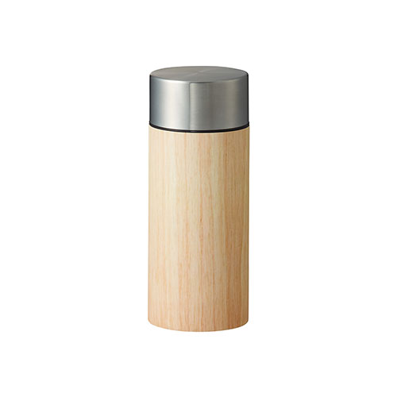
【提案書】
木目調ボディサーモボトル 300ml
特徴
ランチ用などに丁度良い300mlサイズのサーモボトル。木目調デザインが見た目にもおしゃれで愛着のわくアイテムです。ナチュラル、ブラウン、ホワイトの3色展開からお選びいただけます。
商品写真
納期
納期スペース
仕様
素 材：ステンレス(18-8)、PP 他
サ イ ズ：Φ65×159(mm)
容 量 : 約300ml
包 装 : PE袋､紙箱
備 考 : 取説付(紙箱面)、食品衛生検査済
お見積
お見積りスペース

